Slide 1
Égések zaj alapú elemzése mesterséges intelligenciával
Pitlik Marcell
Tudományos Diákköri Konferencia
2021. november 16.
Szekció: Energetikai modellezés
Helyszín: MS Teams https://bit.ly/TDK2021-ENM
Konzulens:
Dr. Józsa Viktor

Slide 2
Tartalom
Előzmények
Célok
Vizsgált rendszer
Mérések és adatvagyon
Hasonlóságelemzés
Modellalkotási stratégiák
Fejlesztési lehetőségek
Jövőkép

Slide 3
Előzmények
Tanulságok:
  A rendszer fizikai rendszer a robot számára is
  Az összefüggések lépcsős függvényként állnak rendelkezésre
    Nincs túltanulás (Hasonlóságelemzés sajátossága STD modellek esetén)
  Levezethető a rendszer idealitás-indexe (füstgáz összetétel alapján)
  MI alapú szimulátor építhető a mért adatokból
  Feltárható a rendszer genetikai potenciálja
  (TDK, Szakdolgozat, OTDK)

Slide 4
Célok
Zaj alapú szabályzás megvalósítása:
  Zaj és rendszerparaméter alapú szabályzás:
    Az ideális égés fogalmának megalkotása a robot számára (korábban)
    Az idealitás-index és rendszer-paraméterek közötti összefüggés levezetése (korábban)
    Füstgáz mérés időkésleltetésnek kiküszöbölése (most)
    Szabályázás zaj és rendszer-paraméterek alapján (jövő)
  Tisztán zaj alapú szabályzás:
    Akusztikai jelek és rendszer-paraméterek közötti összefüggés levezetése (most)
    Idealitás-index levezetése akusztikai jel alapján (jövő)
    Szabályázás tisztán akusztikai jelek alapján (jövő)

Slide 5
A vizsgált rendszer I.
Tüzelőanyag: dízel
Változtatott paraméterek:
  Légfelesleg-tényező
  Porlasztási levegő
  Égéslevegő
  Lángalak

Slide 6
A vizsgált rendszer II.

Slide 7
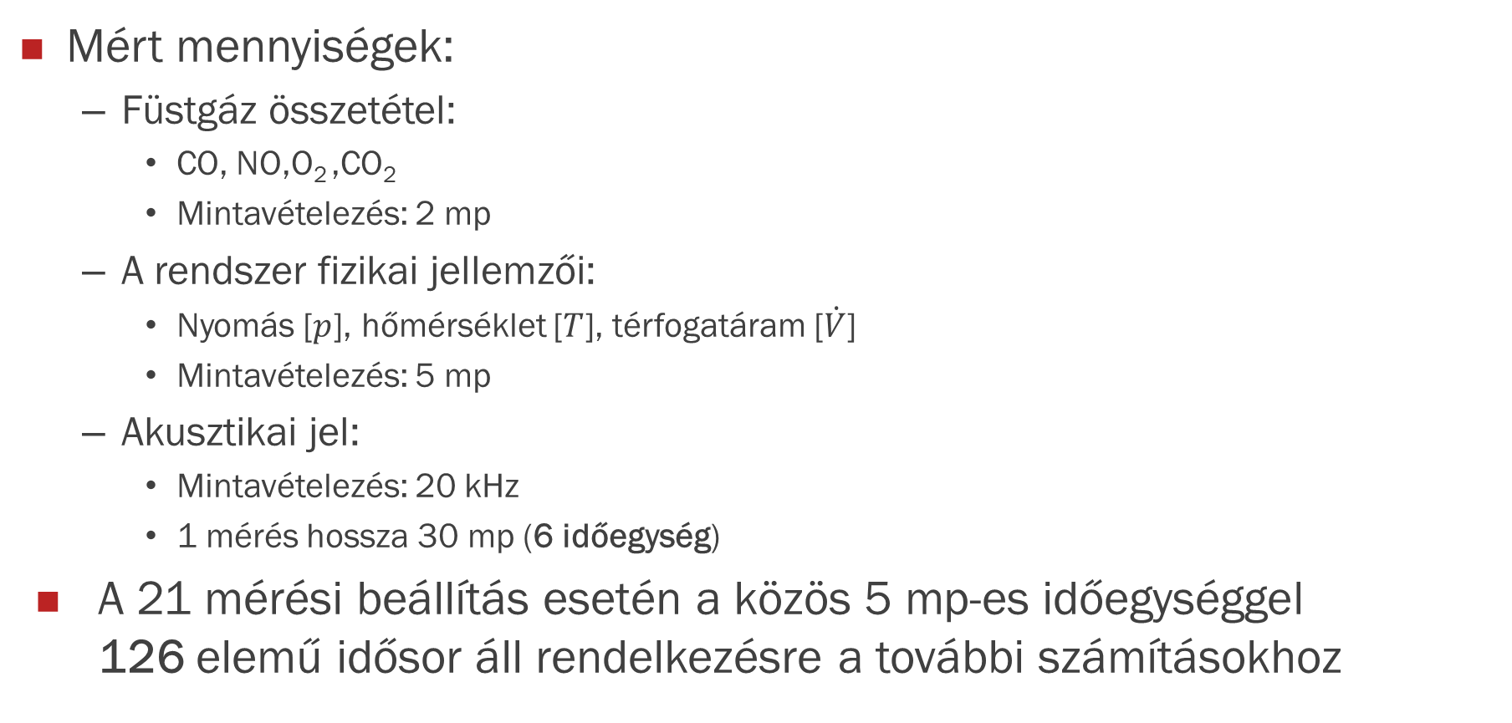
Mérések és adatvagyon I.
Mért mennyiségek:
  Füstgáz összetétel:
    CO, NO,O₂ ,CO₂
    Mintavételezés: 2 mp
  A rendszer fizikai jellemzői:
    Nyomás [$p$], hőmérséklet [$T$], térfogatáram [$\dot{V}$]
    Mintavételezés: 5 mp
  Akusztikai jel:
    Mintavételezés: 20 kHz
    1 mérés hossza 30 mp (6 időegység)
A 21 mérési beállítás esetén a közös 5 mp-es időegységgel
126 elemű idősor áll rendelkezésre a további számításokhoz

Slide 8
Mérések és adatvagyon II.
Akusztikai jelek sűrítése:
  Egy-egy időegységhez kell ”sűríteni” az akusztikai jelet
  Fourier-transzformáció (FFT) 5 mp-es időablakra
  Felhasznált értékek FFT után:
                8 legnagyobb amplitúdó
                Az amplitúdókhoz tartozó frekvencia
  Időegységenként 2×8 magyarázó változó

Slide 9



Hasonlóságelemzés
Célja: A vizsgált objektumok mért tulajdonságaik alapján való
egymáshoz képesti értékelése
Eszköze: Lineáris egyenletrendszerek közelítő megoldása
a legkisebb négyzetek elvére támaszkodó hiba alapján
Fajtái:
MCM: exploratív
modell
Y0: anti-diszkriminatív
(fogalom-alkotó) modell
Standard modell
(termelési függvény)

Slide 10
Modellalkotási stratégiák I.
Cél:
  A tanulási korreláció maximalizálása
  Futási idő minimalizálása (mátrix méretének csökkentése)
Lehetőségek
  Szimpla/dupla modell
  Magyarázó változók számának változtatása
  Hibrid modell:
    Tanulási eredmény felhasználása újabb tanulás
    magyarázó változójaként

Slide 11
Modellalkotási stratégiák II.
Tanító minták (sorszámozott nézet)

Slide 12
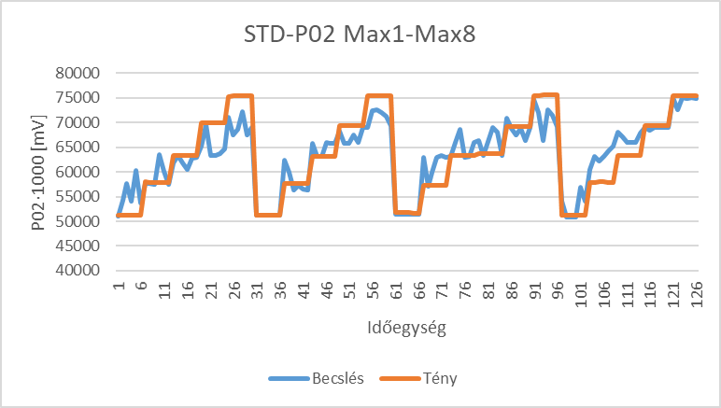
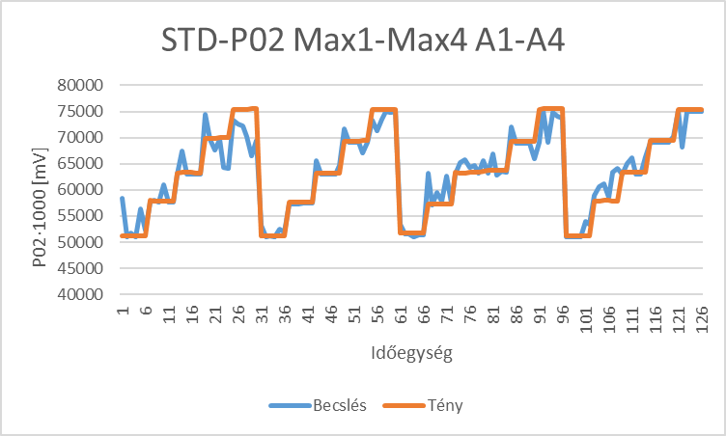
Eredmények 1
Fizikai jellemzők tanulhatósága
8 amplitúdó
korreláció: 0.91
4 amplitúdó + 4 frekvencia
korreláció: 0.96

Slide 13
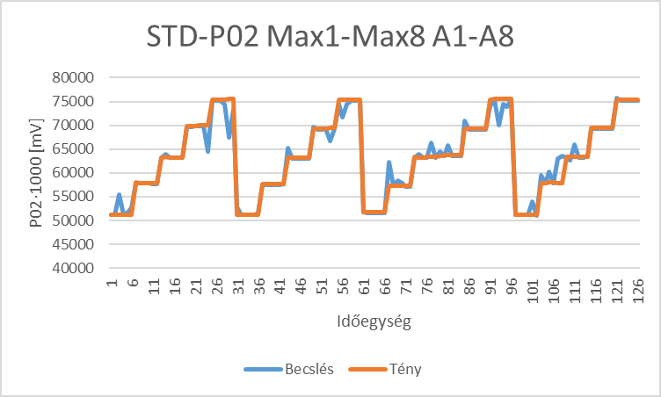
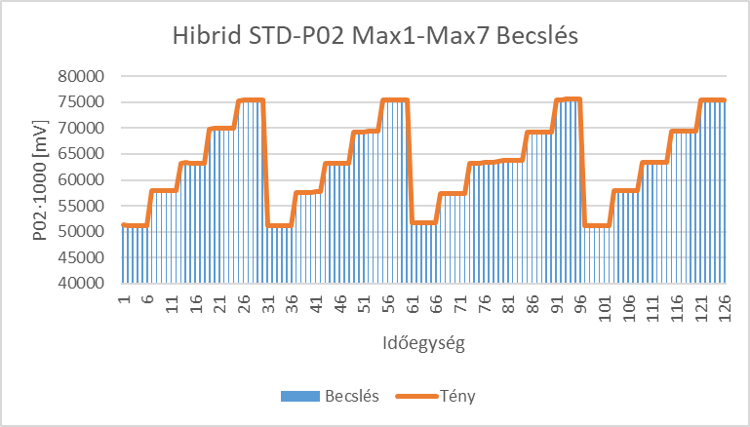
Eredmények 2
Fizikai jellemzők tanulhatósága
8 amplitúdó + 8 frekvencia
korreláció: 0.98
7 amplitúdó +becslés (hibrid)
korreláció: 1.00

Slide 14
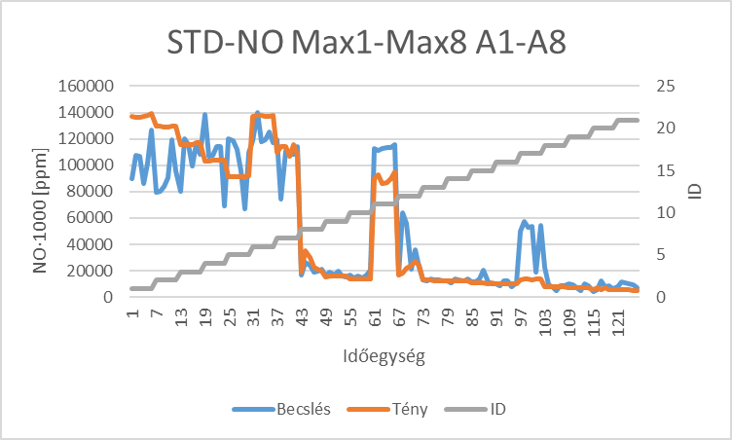
Eredmények 3
NO tanulhatósága(8 amplitúdó + 8 frekvencia)
korreláció: 0.93

Slide 15
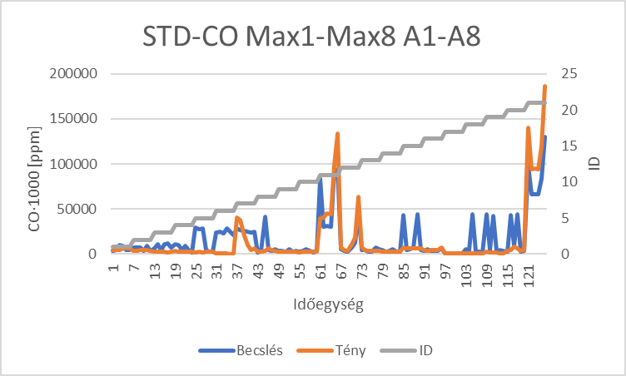
Eredmények 4
CO tanulhatósága(8 amplitúdó + 8 frekvencia)
korreláció: 0.86

Slide 16
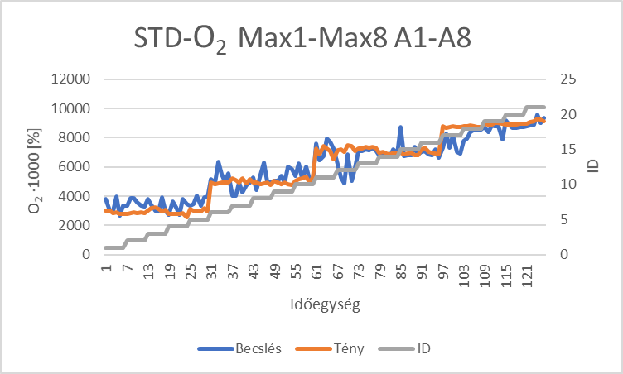
Eredmények 5
O₂ tanulhatósága(8 amplitúdó + 8 frekvencia)
korreláció: 0.95

Slide 17
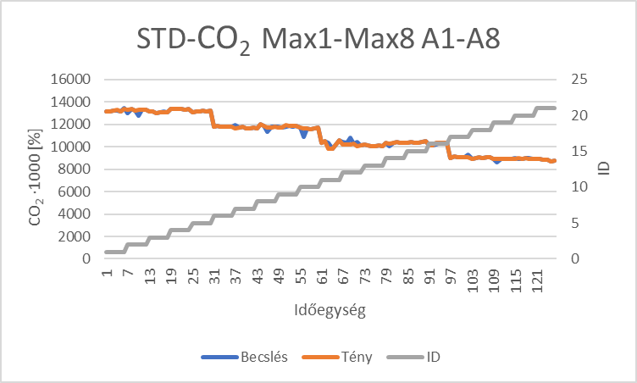
Eredmények 6
CO₂ tanulhatósága(8 amplitúdó + 8 frekvencia)
korreláció: 0.996

Slide 18
Eredmények 7
CO és NO előrejelezhetősége

Slide 19
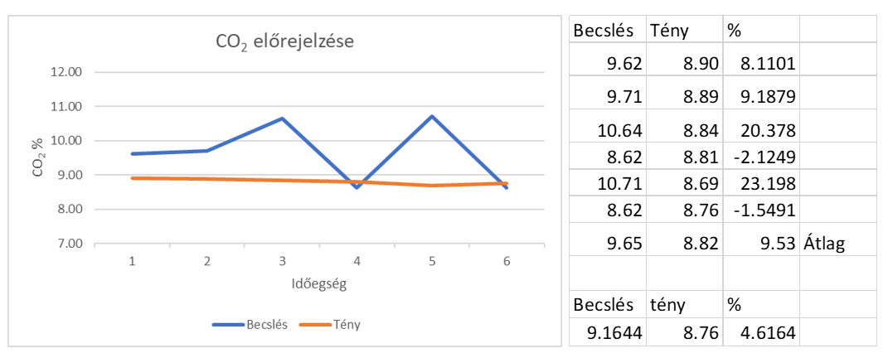
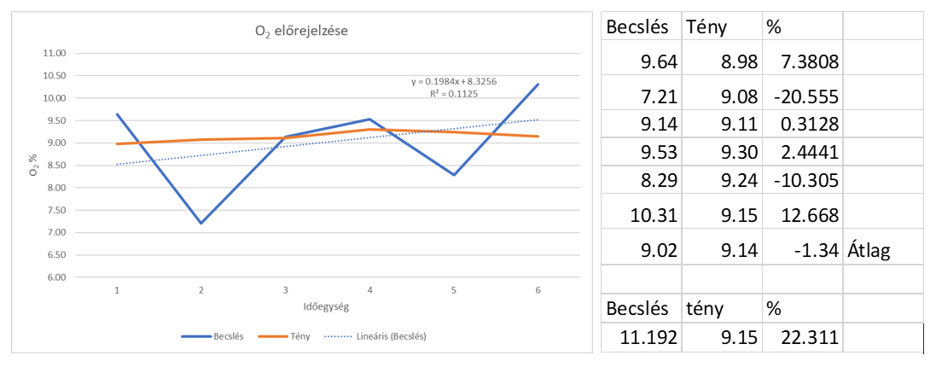
Eredmények 8

Slide 20
Fejlesztési lehetőségek
Tanulási korreláció helyett tesztelési pontosságra kell optimalizálni a tanító mintát (magyarázó változókat)
Maximális amplitúdó intervallumonként (nem az x legnagyobb)
Delta FFT hatása (két egymás utáni időegység FFT-je ahol legjobban eltér azokat az amplitúdó frekvencia értékeket is betenni a modellbe
Hang esetében 2 mp-es időablak

Slide 21
Jövőkép
Zaj alapú szabályzás megvalósítása:
  Zaj és rendszerparaméter alapú szabályzás:
    Az ideális égés fogalmának megalkotása a robot számára (korábban)
    Az idealitás-index és rendszer-paraméterek közötti összefüggés levezetése (korábban)
    Füstgáz mérés időkésleltetésnek kiküszöbölése (most)
    Szabályázás zaj és rendszer-paraméterek alapján (jövő)
  Tisztán zaj alapú szabályzás:
    Akusztikai jelek és rendszer-paraméterek közötti összefüggés levezetése (most)
    Idealitás-index levezetése akusztikai jel alapján (jövő)
    Szabályázás tisztán akusztikai jelek alapján (jövő)

Slide 22
Köszönöm a megtisztelő figyelmet!

Slide 23
Bírálói kérdés I.
„A nemzetközi szakirodalomban/gyakorlatban milyen példákat ismer az akusztikai égési vizsgálatokra/szabályozásra?”
  Égési stabilitás vizsgálat
  Alkatrész meghibásodás detektálása

Slide 24
Bírálói kérdés II.
„A számos gépi tanulási algoritmus közül miért pont a COCO-t használta a feladat megoldására? Milyen más eljárások jöhetnének még szóba?”
  Cél a lépcsős függvény-alapú tudásreprezentáció tesztelése volt
    Nincs túltanulás (pl. neurális háló)
    Más gépi tanulás esetén nincs kidolgozott Jóság-index alkotási lehetőség
    (korábbi eredményekkel kompatibilis modellek)
  ANN,LR,RF,DT

Slide 25
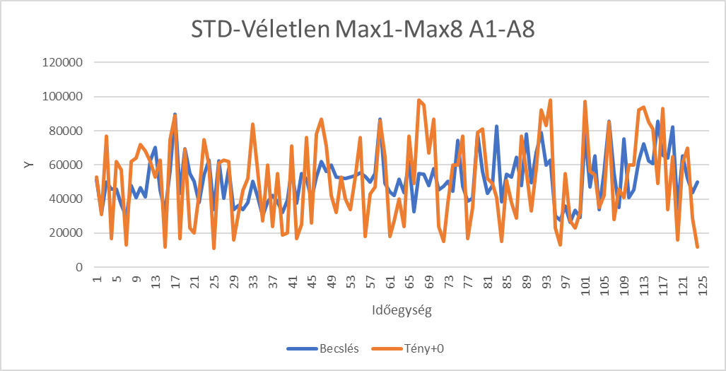
Bírálói Megjegyzés:
„a legtöbb gépi tanulási módszer univerzális approximátor”
korreláció: 0.55

